Slide 1
Kiểm thử nâng cao
Bài 3: kiểm thử đơn vị

Slide 2
Mục tiêu
Tầm quan trọng kiểm thử đơn vị (Unit Test)
Tìm hiểu Junit
Ứng dụng Junit

Slide 3
Nội dung
Phần I: Tầm quan trọng kiểm thử đơn vị
 Khái niệm Unit Testing
 Kỹ thuật viết test case cho Unit Testing
 Công cụ Junit
Phần II: Ứng dụng Junit
Cấu hình Junit
Junit và Eclipse

Slide 4

Unit testing?
Quá trình kiểm thử từng đơn vị phần mềm xem có hoạt động đúng như thiết kế hay không?

Slide 5

Unit testing?
Một dòng lệnh
Một hàm, phương thức
Một module
Một chương trình

Slide 6
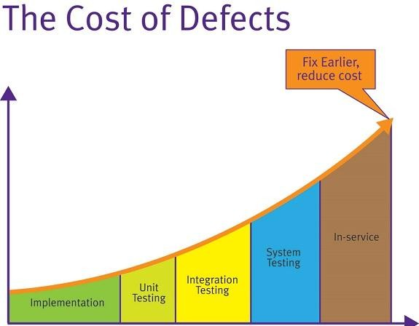
Tại sao phải thực hiện unit testing
Phát hiện lỗi nhanh
Cải tiến quy trình và thiết kế sản phẩm
Giảm chi phí sửa lỗi (money và time)

Slide 7
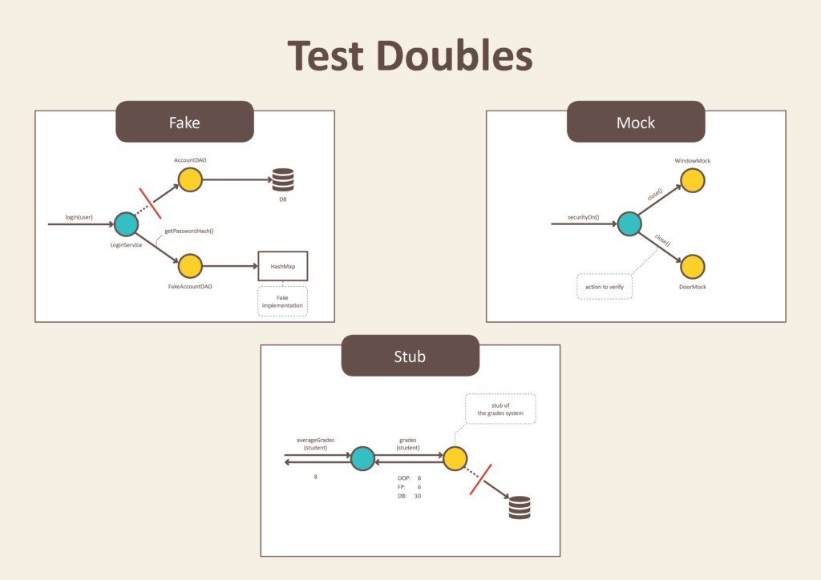
Test Doubles
Unit test có thể cần nhiều thành phần để thực hiện.
Các đối tượng giả định
  Mock
  Stub
  Fake

Slide 8

Unit Test Cases
Thực hiện automated hoặc manual
Quá trình automated:
  Viết đoạn code test trong ứng dụng để kiểm tra các chức năng
  Có thể tạo ra các đối tượng giả lập hỗ trợ unit test

Slide 9
Unit Test Cases
Hãy làm cho mỗi test độc lập với tất cả những phần khác
Đừng làm những assertion không cần thiết
Kiểm thử chỉ một unit code tại một thời điểm
Giả lập tất cả những dịch vụ và trạng thái bên ngoài
Tránh những điều kiện tiên quyết không cần thiết
Đặt tên các unit test của bạn một cách rõ ràng và nhất quán

Slide 10

JUnit
JUnit là 1 framework mã nguồn mở được sử dụng để viết và chạy thử nghiệm
JUnit là một framework dùng để unit test cho ngôn ngữ lập trình Java

Slide 11
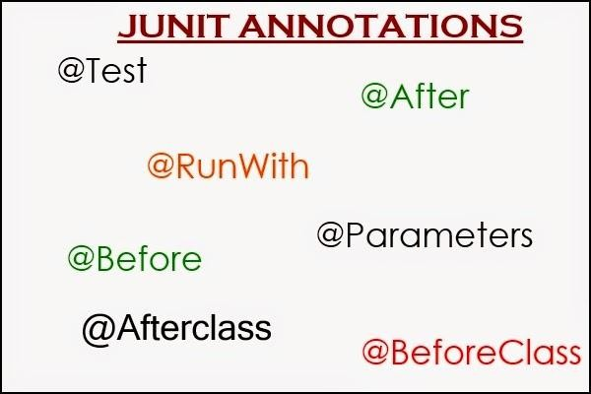
JUnit
Cung cấp Annotation để xác định xác thực phương thức

Slide 12
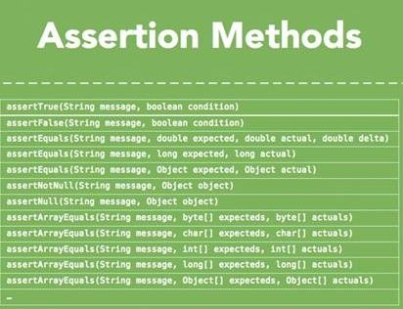
JUnit
Cung cấp Assertion thể hiện kết quả mong muốn

Slide 13
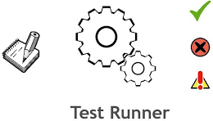
JUnit
Cung cấp các runner cho việc chạy thử
JUnit cho thấy kết quả pass là màu xanh và fail là màu đỏ
Test JUnit có thể được tổ chức thành các case và sự kiện test khác

Slide 14


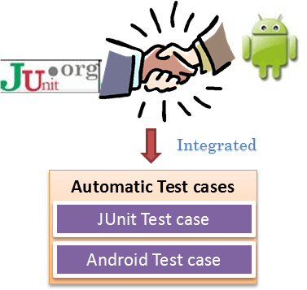
JUnit
JUnit có thể tự động chạy, kiểm tra chính nó , cho kết quả theo thời gian thực.
JUnit hỗ trợ viết mã nhanh hơn và chính xác trên các framework dùng ngôn ngữ lập trình java

Slide 15
JUnit
JUnit có thể tự động chạy, kiểm tra chính nó , cho kết quả theo thời gian thực.
JUnit hỗ trợ viết mã nhanh hơn và chính xác trên các framework dùng ngôn ngữ lập trình java

Slide 16
Kiểm thử nâng cao
Bài 3: kiểm thử đơn vị (P2)

Slide 17


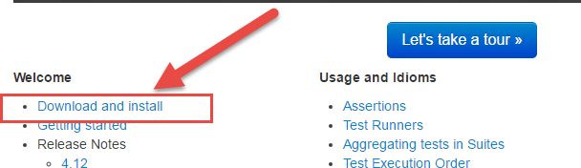
JUnit
Download và Install (http://junit.org/junit4/)

Slide 18
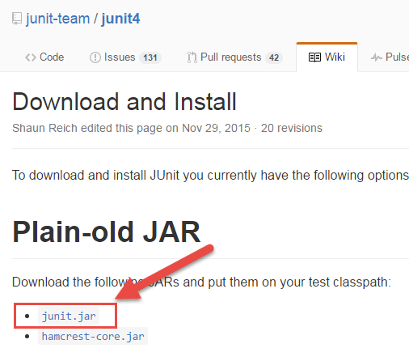
JUnit
Chọn file junit.jar (tạo thư mục riêng lưu trữ để dễ quan lý)

Slide 19
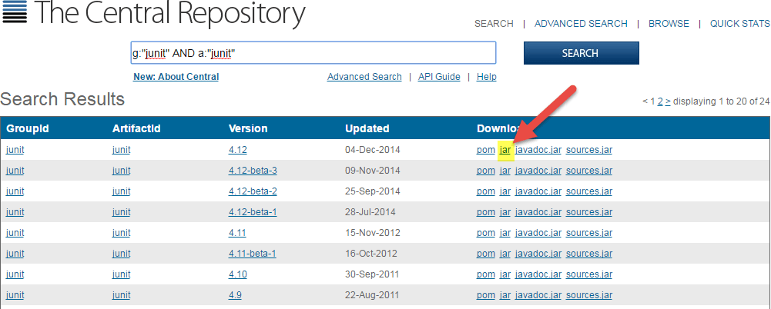
JUnit
Trong mục central repository lựa chọn version
4.12 (chạy ổn định)

Slide 20
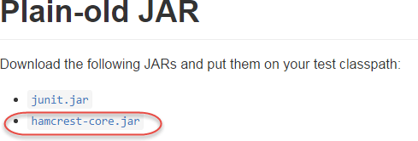
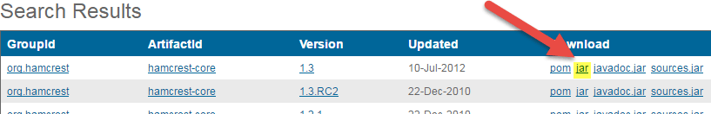
JUnit
Tải tập tin “hamcrest-core.jar” từ link https://github.com/junitteam/junit4/wiki/Downlo ad-and-Install

Slide 21








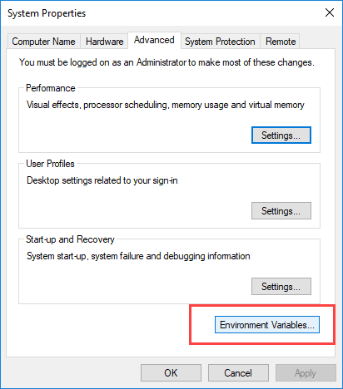
Cấu hình môi trường chạy JUnit
Thiết lập biến môi trường JUNIT_HOME
Chuột phải my computer-> advanced system settings->Environment Variables

Slide 22
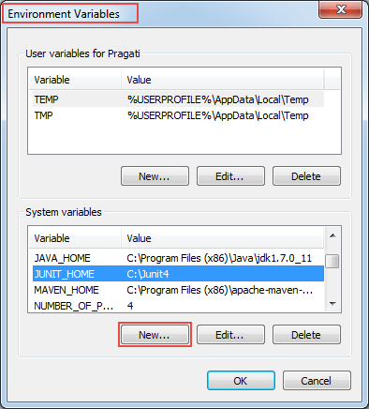
Từ màn hình Environment Variables, chọn “new”

Slide 23
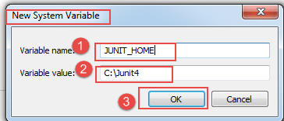
Cấu hình môi trường chạy JUnit
Bên trong “New System Variable” ta cung cấp các thông tin để tạo mới biến môi trường trong hệ
thống (thư mục Junit4 được tạo ra từ trước lưu Unit.jar và hamcrest-core.jar)

Slide 24
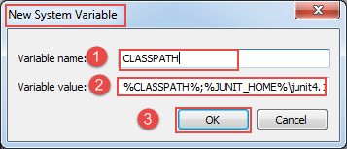
Cấu hình môi trường chạy JUnit
Tương tự tạo biến tên CLASSPATH, lưu ý trong phần “Variable Value” cần liên kết tới thư mục chứa Junit.jar
Variable Value:
%CLASSPATH%;%JUNIT_HOME%\JUnit4.10.jar;.;

Slide 25
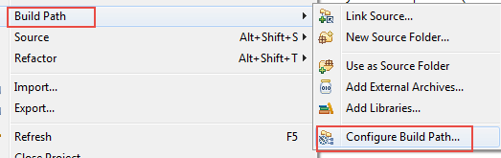
Chọn phải chuột vào project, chọn "build path“ và chọn "Configure build path"

Slide 26
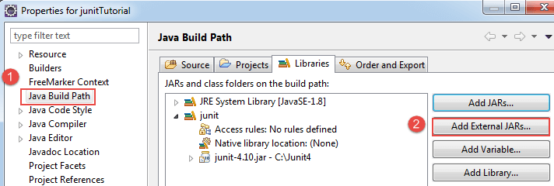
Cấu hình tập tin JUnit jar file cho eclipse
Tìm vào mục “java build path”
Chọn “Add External JARs” để tải Junit.jar cho eclipse, nhấn ok để thực hiện

Slide 27
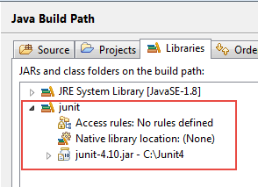
Cấu hình tập tin JUnit jar file cho eclipse
Kiểm tra việc cấu hình thành công junit.jar trên eclipse bằng cách vào "Configure build path“, chon “libraries”

Slide 28
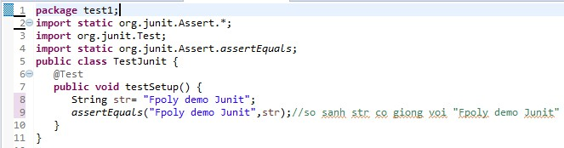
Tạo automation test với junit
Tạo class có name “TestJUnit.java”

Slide 29
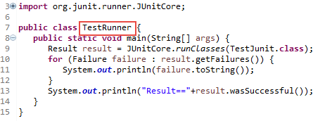
Tạo class có name “Test Runner” để thực thi lớp “TestJUnit”

Slide 30
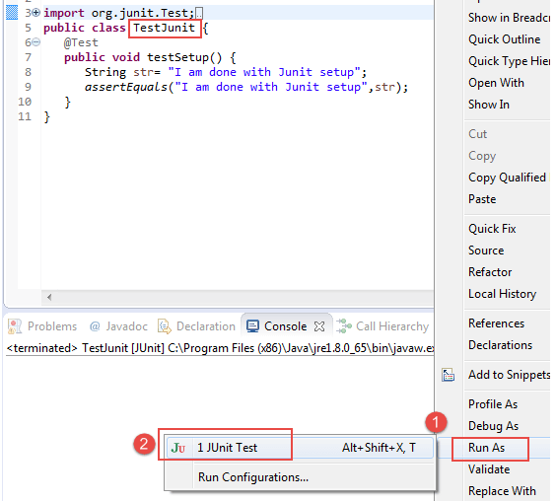
Thực thi test: phải chuột “TestJunit” -> run as -> "1 JUnit Test“

Slide 31
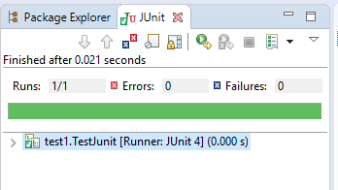
Kết quả thực thi test thành công

Slide 32
Phần I: Tầm quan trọng kiểm thử đơn vị
Tổng kết bài học
Khái niệm Unit Testing
Kỹ thuật viết test case cho Unit Testing
Công cụ Junit
Phần II: Ứng dụng Junit
Cấu hình Junit
Junit và Eclipse

